Slide 1

2023 Spring 作業系統導論
Lab 3. Dining Philosophers
教授: 李皇辰
助教: 夏子聰

Slide 2
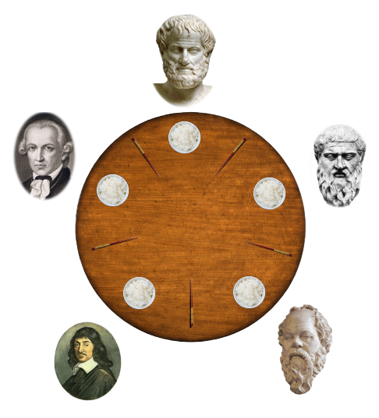

philosophers spend their lives thinking and eating ……

Slide 3
Goal
此次實驗希望同學參考課本 or PPT 實現 Dining Philosophers
並透過實際在嵌入式系統(Embedded System)上運行即時作業系統(RTOS)，進一步了解在現實生活中作業系統運作的概念

Slide 4
Part1. 環境配置

Slide 5
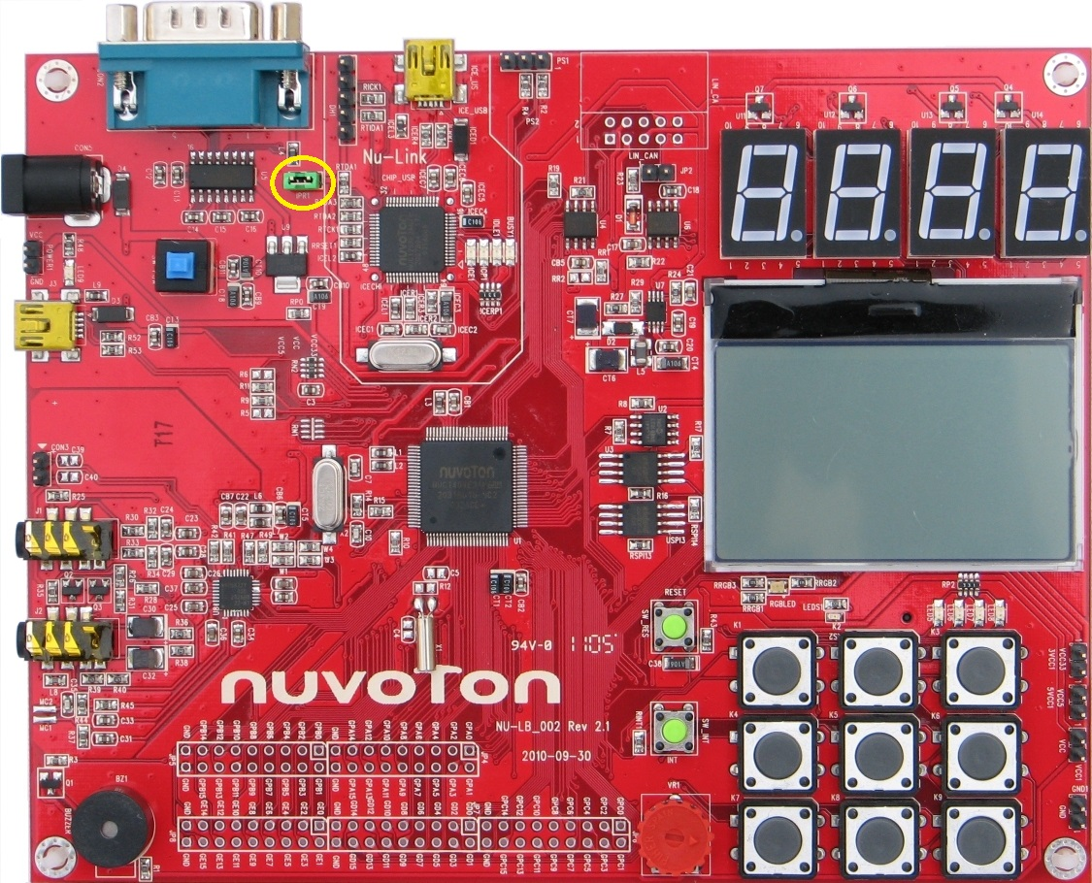
NUC140 Learning Board Introduction
燒錄接口
盒子裡面主要有兩樣東西:
NUC140 開發板一塊
USB cable
用來燒錄的usb線
NUC140

Slide 6
Software Tool Introduction
Keil MDK (Microcontroller Development Kit)
Keil MDK 是一套嵌入式開發軟體工具,可以提供給大部分ARM Cortex-M 系列的嵌入式裝置, MDK 包含 uVision IDE/debugger, ARM C/C++ compiler…
Nu-Link_Keil_Driver
Nuvoton提供的燒錄器驅動程式,提供板子跟PC之間的燒錄介面
NUC100_Series_BSP_CMSIS
NUC140的BSP(Board Support Package), 裡面包含有MCU的library, smaple code
FreeRTOS_project
移植好的FreeRTOS, 包含list.c, task.c, queue.c, heap.c 及建立好的 LAB 3專案

Slide 7
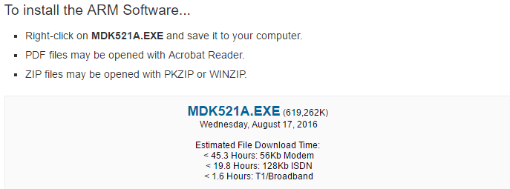
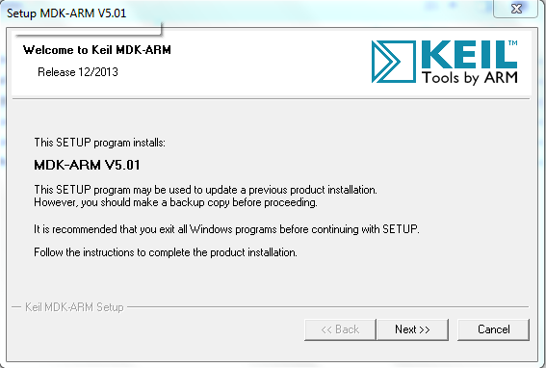
安裝keil
請先到下面網址下載keil MDK
https://www.keil.com/demo/eval/arm.htm
基本資料請隨便亂填就好

Slide 8
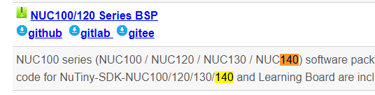
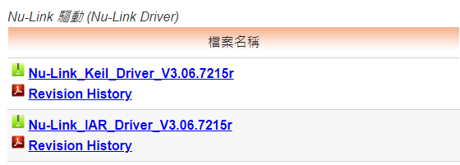
安裝M0 driver , NUC140 BSP
請到下面網址下載 Drive 跟 BSP
https://www.nuvoton.com/tool-and-software/bsp/
https://www.nuvoton.com/tool-and-software/ide-and-compiler/
BSP
NuMicro M0 開發板支援套件 (BSP)
找到
Driver

Slide 9
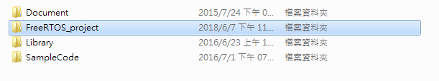
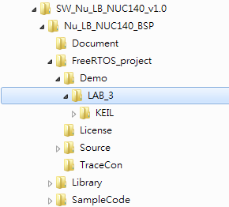
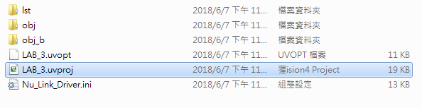
FreeRTOS_project
Ecourse下載解壓縮之後將資料夾放置在NUC100_Series_BSP_CMSIS_V3.00.006/
LAB 3的專案已經放置在FreeRTOS_project資料夾底下
/FreeRTOS_project/Demo/LAB_3
直接點開 LAB_3/KEIL/LAB_3.uvproj
即可以keil打開LAB 3 的專案

Slide 10
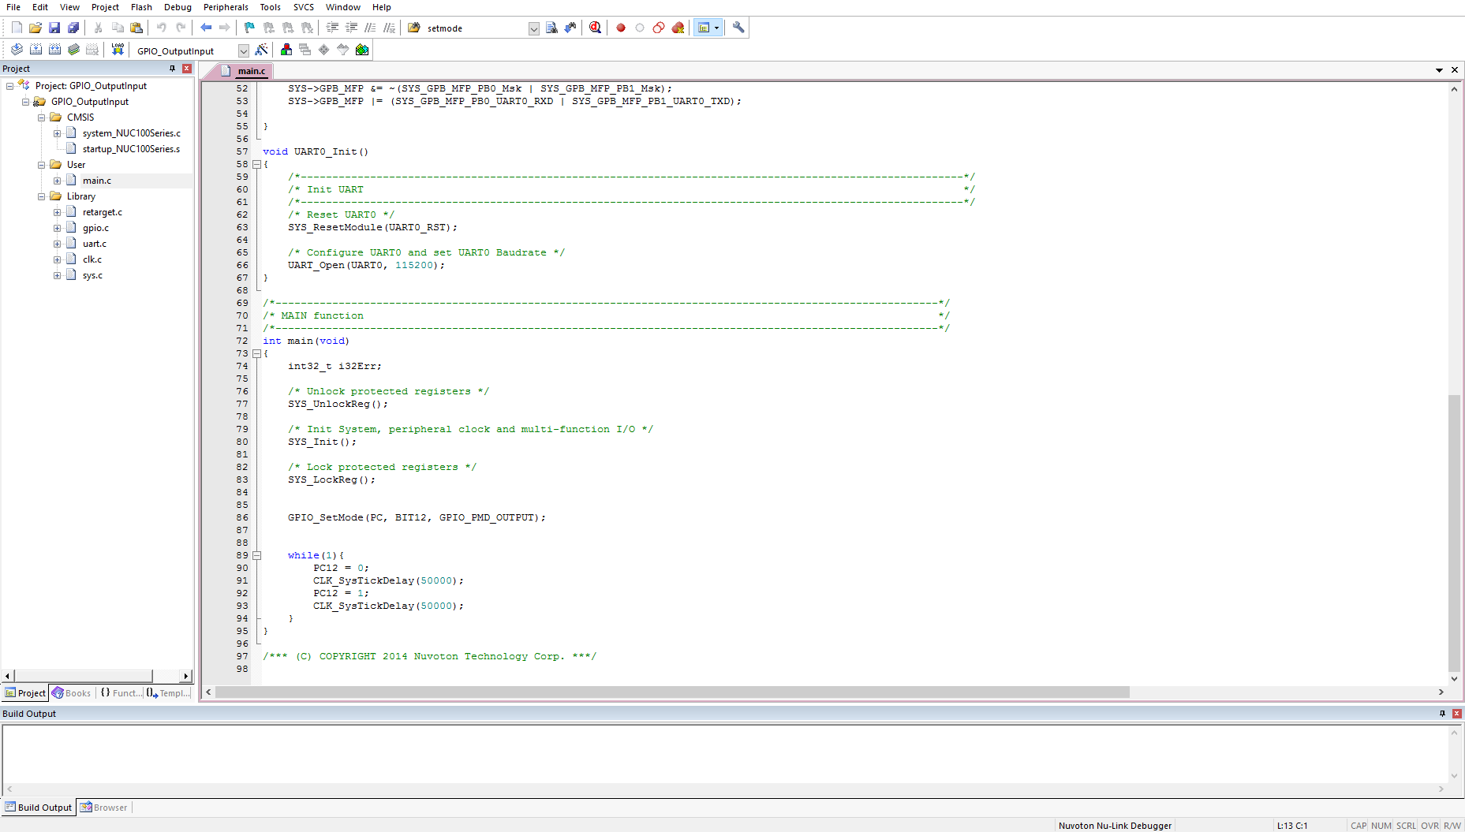
Keil操作介面
重新編譯
燒錄(F8)
Configuration
Debug選項
編譯(F7)
Project檔案裡面有main.c主程式
及相關library
Compile 訊息

Slide 11
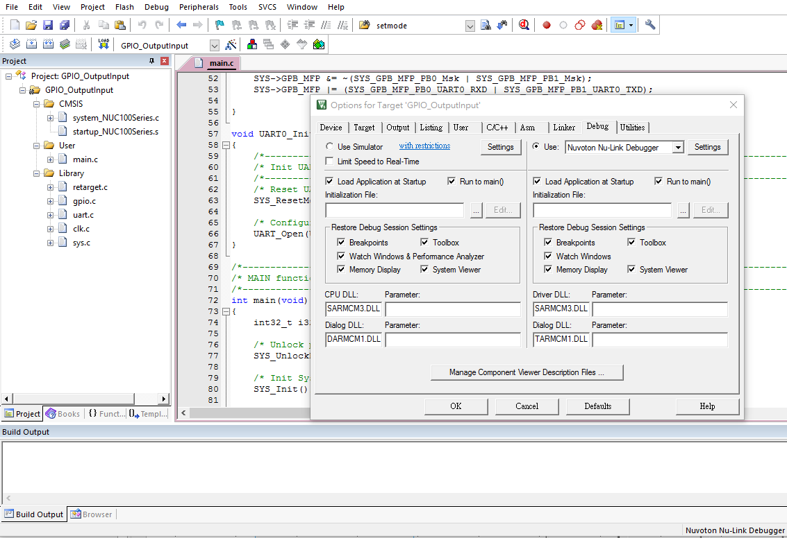
點選設定(Option for target) Debug, 確定燒錄器是Nuvoton Nu-Link Debugger才能正確燒錄

Slide 12

操作流程
以USB Cable連接開發板的燒錄口及電腦的USB
編譯程式(F7)
將程式燒錄到開發板上(F8)
按下開發板Reset鈕
編譯(F7)
燒錄(F8)
燒錄接口
Reset

Slide 13
測試
直接燒錄LAB_3的程式，若燒錄成功，
按下button (keypad) → LED亮起
LED
Button (Keypad)

Slide 14
Part2. assignment

Slide 15


Thinking
I’m hungry !
(trigger by keypad)
四位哲學家A, B, C, D圍坐在圓形餐桌，只做兩件事情，思考或吃飯。
在餐桌上有四支筷子，在每兩位哲學家之間各放一支。當哲學家想吃飯時，他會先拿起自己左手邊的筷子，拿起左邊筷子後會休息一下，接著才拿起右邊筷子，取得兩支筷子之後才開始吃飯，吃完飯後歸還筷子。
每支筷子一次都只能一個人使用，當筷子已經被其他人拿起，就必須等待，直到筷子被歸還為止。
Wait for left chopstick
Rest
Wait for right chopstick
Eating

Slide 16
Requirement
以開發板上的4個LED分別代表哲學家 A, B, C, D
LED亮起表示哲學家正在吃飯，
LED未亮表示哲學家正在思考、休息或等待餐具。
哲學家平常處於Thinking狀態，不須做任何事
按下開發板上的4個keypad分別觸發哲學家A, B, C, D進入hungry的狀態
按下KeyPad 1 → 哲學家A 想吃飯
按下KeyPad 2 → 哲學家B 想吃飯
…
進入hungry狀態後有四個階段
State 1 : 等待 left chopstick
State 2 : 休息 500ms
State 3 : 等待 right chopstick
State 4 : 吃飯 1000ms

Slide 17
Question (code)
Part A.
Ecourse 下載的LAB 3已有部分完成的程式碼，請根據requirement完成剩下未完成的部分
使Dining Philosophers的情境以FreeRTOS實現在NUC140開發板上
Part B.
請參考課本Deadlock Prevention部分(ppt 7.8)，有四個Deadlock發生的必要條件(Mutual Exclusion, Hold and Wait, No Preemption, Circular Wait)，請在已完成的Part A程式上實作，讓其中一個deadlock條件永遠不會發生，以實現Deadlock Prevention
請將Part A 及 Part B的 main.c 檔分別存成 partA.c 及 partB.c 上傳

Slide 18
Question (Report)
在Part A的程式，何種情況會發生Deadlock?
Deadlock的發生與按下keypad的順序有關嗎?
在part B你以哪個方法實作Deadlock Prevention? 為什麼這樣就能避免Deadlock?

Slide 19

Demo
Place: 創新大樓515找助教 夏子聰
Demo Time:(二)、(四) 15:00~17:00
Report deadline: 6/2(五)
Report format:
請將報告存成LABx_StudentID_Name.pdf，並把main.c、及其他有修改到的程式檔都壓成LABx_StudentID_Name.rar(zip亦可)，格式有誤會斟酌扣分，請注意。
Demo必須在Report deadline前完成
Demo前須先上傳程式碼(上傳main所在的.c檔即可)

Slide 20
Graded
PartA : 50%
PartB : 30%
Report & Code : 20%

